Slide 1
PLAN ANUAL DE AUDITORIAS
GOBERNACIÓN DE ANTIOQUIA
GERENCIA DE AUDITORÍA INTERNA
PROCESO EVALUACIÓN INDEPENDIENTE
Y CULTURA DEL CONTROL
2017

Slide 2
Plan Anual de Auditorías Internas
Fecha de Elaboración | Noviembre 17/2016 Noviembre 30/2016
Fecha de Aprobación por el Equipo de Mejoramiento | Noviembre 30 de 2016
Fecha y Número del acta de aprobación del CSIG | Diciembre 01-2016 SGHDO-DEDIR-GMC-14
Vigencia del Plan | Año 2017
Responsable del Plan | Claudia Salazar Arango

Slide 3
Plan Anual de Auditoría Interna
OBJETIVO
Verificar la conformidad de la entidad en el cumplimiento de las normas, políticas, procesos, planes, programas y proyectos; así mismo que el Sistema Integrado de Gestión se encuentre implementado y se mantenga de acuerdo con las normas técnicas que lo componen y con las normas legales asociadas, de acuerdo al proceso, organismo o área específica que tenga implementado los requisitos y les aplique en función de su naturaleza y competencias: MECI 1000, NTCGP:1000, ISO 9001. NTC-ISO 14001, NTC- Norma y los Estándares BASC
ALCANCE
Vigencia 2017, Procesos, procedimientos y actividades de los Sistemas de Gestión implementados en la Entidad y todos los organismos del nivel central departamental.

Slide 4

Plan Anual de Auditoría Interna
RIESGOS DEL PLAN :
Rotación de los auditores de la GAI
Conflicto de intereses de los auditores
Fallas en la definición de objetivos de las auditorías y el objeto del PAA
Falta de multidisciplinariedad en los auditores de la GAI
Saturación de auditorías
Insuficiencia de recursos
Falta de competencias técnicas especializadas
Riesgos ocupacionales
Protección inadecuada de registro de auditoría
Orden Público
Seguimiento ineficaz de los resultados del PAA
Falta de asignación de recursos para el contrato de suscripción y activación de las licencias ACL Analytics
Retrasos en la suscripción y activación de las licencias de ACL y Analytics para el mes de abril de 2017
RECURSOS:
Equipo de auditores formados
Tiempo asignada a cada auditoría
Herramientas de tecnología adquiridas y por adquirir
Recursos Financieros disponibles para adquirir tecnología

Slide 5
Criterios tenidos en cuenta para Plan de Auditoría :
Auditorias de Ley
Necesidades de la Alta Dirección
Análisis Planes de Mejoramiento
Riesgos identificados en los Procesos
Revisión por la Dirección
Análisis POAI
Evaluación Equipo Gerencia

Slide 6
Plan Anual de Autorías Internas
Ciclo de Auditoría | AUDITADO |  | Auditor Líder | Auditor Interno
 | Proceso o Tema | Dependencia/proceso
Enero/ Febrero | Auditoría a Control Interno Contable | Dirección Contabilidad/Gestión Financiera | Dora Corrales C. | John Jairo Monsalve
Febrero | Auditoria externa de seguimiento de sellos de productos | Fábrica de Licores y Alcoholes /Fabricación de licores y alcoholes | Contratada
Febrero/ Abril | Auditoria a Control Interno Disciplinario (Aplazada) Se está realizando Auditoría en DAPARD. | Dirección de Control Interno Disciplinario/Desarrollo de Capital Humano | John Jairo Monsalve | Dora Corrales C.
Febrero/ Abril | Nómina FLA. /ACL | Fábrica de Licores y Alcoholes/Desarrollo del Capital Humano | María Victoria Ochoa U | Juan C. Gómez C. y César Casarrubia C.
Febrero/ Abril | Factores de Riesgo | Dirección de Factores de Riesgo/ Gestión en Salud | Jorge E Cañas G. | Alexander Ortega Pimienta

Slide 7
Plan Anual de Autorías Internas
Ciclo de Auditoría | AUDITADO |  | Auditor Líder | Auditor Interno
 | Proceso o Tema | Dependencia/proceso
Febrero/ Abril | Plan de Alimentación Escolar – PAE (Suspendida por estar Contraloría Auditando) | Gestión de la prestación del Servicio Educativo | John Jairo Monsalve | Dora Corrales Castañeda.
Abril / Julio | Regalías | Dpto. de Planeación/ Planeación del Desarrollo – Gestión Financiera | Beatriz Arias Gómez | María Victoria Ocho Uribe
Mayo / Julio | Vías Secundarias | Secretaría Infraestructura Física/Promoción del Desarrollo Físico | John Jairo Monsalve | César Casarrubia Conde
Abril / Junio | Gestión Documental | Gestión Documental | Jorge Enrique Cañas G. | Dora Corrales Castañeda
Abril | Auditoria Interna del Sistema de Calidad ISO 9001/NTS GP-1000 | Fábrica de Licores y Alcoholes de Antioquia | Contratada
Abril/ Mayo | Auditoria al Proceso de Comercialización de Licores y Alcoholes | FLA. / Comercialización de Licores | Por asignar | Por asignar

Slide 8
Plan Anual de Autorías Internas
Ciclo de Auditoría | AUDITADO |  | Auditor Líder | Auditor Interno
 | Proceso o Tema | Dependencia/proceso
Abril/ Mayo | Auditoria al Proceso de Fabricación de Licores y Alcoholes | FLA. / Fabricación de Licores y Alcoholes | Por Asignar | Por Asignar
Abril/ Mayo | Auditoria al Proceso de Administración de los Tributos | Hacienda / Administración de Tributos | Por Asignar | Por Asignar
Abril/ Mayo | Auditoría al Proceso de Gestión Financiera | Hacienda / Gestión Financiera | Por Asignar | Por Asignar
Abril/ Mayo | Auditoría al proceso de Gestión Documental | General / Gestión Documental | Por Asignar | Por Asignar
Abril/ Mayo | Auditoria al Proceso de Planeación y Administración de las TIC | Gestión Humana / Planeación y Administración de las TIC | Por Asignar | Por Asignar
Abril/ Mayo | Auditoria al Proceso de Soporte Logístico | General / Soporte Logístico | Por Asignar | Por Asignar

Slide 9
Ciclo de Auditoría | AUDITADO |  | Auditor Líder | Auditor Interno
 | Proceso o Tema | Dependencia/proceso
Abril/ Mayo | Auditoria al Proceso de Contratación Administrativa | General / Contratación Administrativa | Por Asignar | Por Asignar
Abril/ Mayo | Auditoría al Proceso de Gestión Jurídica | General / Gestión Jurídica | Por Asignar | Por Asignar
Abril/ Mayo | Auditoría al Proceso de Desarrollo del Capital Humano | Gestión Humana / Desarrollo del Capital Humano | Por Asignar | Por Asignar
Abril/ Mayo | Auditoría al Proceso de Planeación del Desarrollo | Planeación / Proceso de Planeación del Desarrollo. | Por Asignar | Por Asignar
Abril/ Mayo | Auditoría al Proceso de Estructura Organizacional y Empleo Público | Gestión Humana / Proceso de Estructura Organización y Empleo Público | Por Asignar | Por Asignar
Abril/ Mayo | Auditoría al Proceso de Comunicación Pública | Gerencia de Comunicaciones/ Comunicación Pública | Por Asignar | Por Asignar

Slide 10
Ciclo de Auditoría | AUDITADO |  | Auditor Líder | Auditor Interno
 | Proceso o Tema | Dependencia/proceso
Abril/ Mayo | Auditoría al Proceso de Fortalecimiento institucional y de la Participación Ciudadana | Participación Ciudadana / Fortalecimiento Institucional | Por Asignar | Por Asignar
Abril/ Mayo | Auditoría al Proceso de Promoción del Desarrollo Físico | Infraestructura / Promoción del Desarrollo Físico | Por Asignar | Por Asignar
Abril/ Mayo | Auditoría al Proceso de Gestión de la Prestación del Servicio Educativo | Educación / Gestión de la Prestación del Servicio Educativo | Por Asignar | Por Asignar
Abril/ Mayo | Auditoría del Proceso de Promoción de Desarrollo Económico | Productividad / Promoción de Desarrollo Económico | Por Asignar | Por Asignar
Abril/ Mayo | Auditoría al Proceso de Atención Ciudadana | Gestión Humana / Atención a la Ciudadanía | Por Asignar | Por Asignar
Abril/ Mayo | Auditoria al Proceso de Gestión en Salud | Salud / Gestión en Salud | Por Asignar | Por Asignar

Slide 11
Ciclo de Auditoría | AUDITADO |  | Auditor Líder | Auditor Interno
 | Proceso o Tema | Dependencia/proceso
Abril/ Mayo | Auditoría al Proceso de Gestión de la Seguridad, Convivencia ciudadana y derechos humanos | Gobierno / Gestión de la Seguridad | Por Asignar | Por Asignar
Abril/ Mayo | Auditoría al Proceso de Evaluación Independiente y Cultura del Control | Gerencia de Auditoría Interna / Evaluación Independiente y Cultura del Control | Por Asignar | Por Asignar
Abril/ Mayo | Sistema de Seguridad y Salud en el Trabajo | Desarrollo del Capital Humano/ Seguridad y Salud en el Trabajo | Por Asignar | Por Asignar
Abril / Junio | Entradas y Salidas de Almacén FLA | FLA. / Fabricación de Licores y Alcoholes | Janeth Saavedra S. | Juan Carlos Gómez C. y Alexander Ortega P.
Junio | Auditoría Externa de seguimiento al SIG, bajo las normas ISO 9001 y NTCGP 1000 del SIG | FLA. / Fabricación de Licores y Alcoholes | Contratada
Junio | Auditoría Interna ISO / IEC 17015 | FLA. / Fabricación de Licores y Alcoholes | Contratada

Slide 12
Ciclo de Auditoría | AUDITADO |  | Auditor Líder | Auditor Interno
 | Proceso o Tema | Dependencia/proceso
Julio | Auditoría Externa de Seguimiento del Sistema de Calidad ISO 9001 | FLA. / Fabricación de Licores y Alcoholes | Contratada
Julio | Auditoría Interna Combinada ISO 14001 y BASC | FLA. / Fabricación de Licores y Alcoholes | Contratada
Octubre | Auditoría Externa de Certificación de BASC | FLA. / Fabricación de Licores y Alcoholes | Contratada
Octubre | Auditoría Externa de Seguimiento de ISO 14001 (Ambiental) | FLA. / Fabricación de Licores y Alcoholes | Contratada
Julio / Septiembre | Auditoría Control a Riesgos | Gestión Humana / Gestión de la Mejora Continua | Beatriz Arias Gómez |  | Juan Carlos Cortés G.
Agosto / Septiembre | Proyectos Detonantes |  | César Casarrubia C. |  | María Victoria Ochoa U

Slide 13
Ciclo de Auditoría | AUDITADO |  | Auditor Líder | Auditor Interno
 | Proceso o Tema | Dependencia/proceso
Julio / Septiembre | Acciones de Repetición | Dirección de Procesos y Reclamaciones/ Gestión Jurídica | Jorge Enrique Cañas G. | Alexander Ortega P. y Janeth Llano S
Agosto / Septiembre | Planeación | Departamento de Planeación/ Planeación del Desarrollo | John Jairo Monsalve | Dora Corrales C.
Octubre / Noviembre | Contratación | Contratación | John Jairo Monsalve | Dora Corrales C. y César Casarrubia C.
Octubre / Noviembre | Funciones y Responsabilidades | Desarrollo de Capital Humano / Estructura Organizacional y Empleo Público | Beatriz Arias Gómez | Juan Carlos Cortés G.
Septiembre /Noviembre | PQRSD | Secretaria de Gestión Humana / Atención Ciudadana | Alexander Ortega P | Janeth Llano S.
Octubre | Auditoría Externa de Certificación BASC | FLA. / Fabricación de Licores | Contratada

Slide 14
Ciclo de Auditoría | AUDITADO |  | Auditor Líder | Auditor Interno
 | Proceso o Tema | Dependencia/proceso
Octubre | Auditoría Externa de Seguimiento de ISO | FLA. / Fabricación y Comercialización de Productos | Contratada
Octubre | Auditoría Externa Acreditación ISO / IEC 17025 | FLA. / Fabricación de Licores | Contratada
Noviembre | Auditoría de Acreditación ISO / IEC 17025 | FLA. / Fabricación de Licores | Contratada
Octubre / Noviembre | Auditoría a Sistema de Control Interno | Gestión de la Mejora Continua | Jorge Enrique Cañas G. | María Victoria Ochoa Uribe
Auditorias Calidad (NTCG 1000) | Auditorias de Gestión | Auditorias contratadas de la FLA
Auditoria reprogramada o Ausencia de Auditor

Slide 15
TOTAL AUDITORIAS PROGRAMADAS PARA VIGENCIA:
AUDITORIAS DE GESTIÓN. 17
AUDITORIAS A PROCESOS 23
AUDITORIAS CONTRATADAS – FLA. 12
TOTAL ……………………………………………… 52

Slide 16
AUDITORIAS ENTES DE CONTROL
CONTRALORIA GENERAL DE ANTIOQUIA
GOBERNACIÓN DE ANTIOQUIA ENTE CENTRAL
CICLO # 5
INICIA 31/07/2017
(Ver Secretarías a auditar en la página de la Contraloría General de Antioquia y en Home de ISOLUCION)
CONTRALORÍA GENERAL DE LA REPÚBLICA
Enero/Junio
(PAE, SGP; SALUD, EDUCACIÓN, SERVICIOS PÚBLICOS)
Nota: A la fecha se desconocen nuevos ciclos de Auditoría de esta Contraloría para la vigencia 2017

Slide 17
¿Qué es el Sistema de Control Interno?
“Esquema de organización y conjunto de los planes, métodos, principios, normas, procedimientos y mecanismos de verificación y evaluación adoptados por una organización, con el fin de procurar que todas las actividades, operaciones y actuaciones, así como la administración de la información y los recursos, se realicen de acuerdo con las normas constitucionales y legales vigentes dentro de las políticas trazadas por la dirección y en atención a las metas u objetivos previstos”
(Art. 1° Ley 87 de 1993) y Manual Técnico MECI 2014)

Slide 18
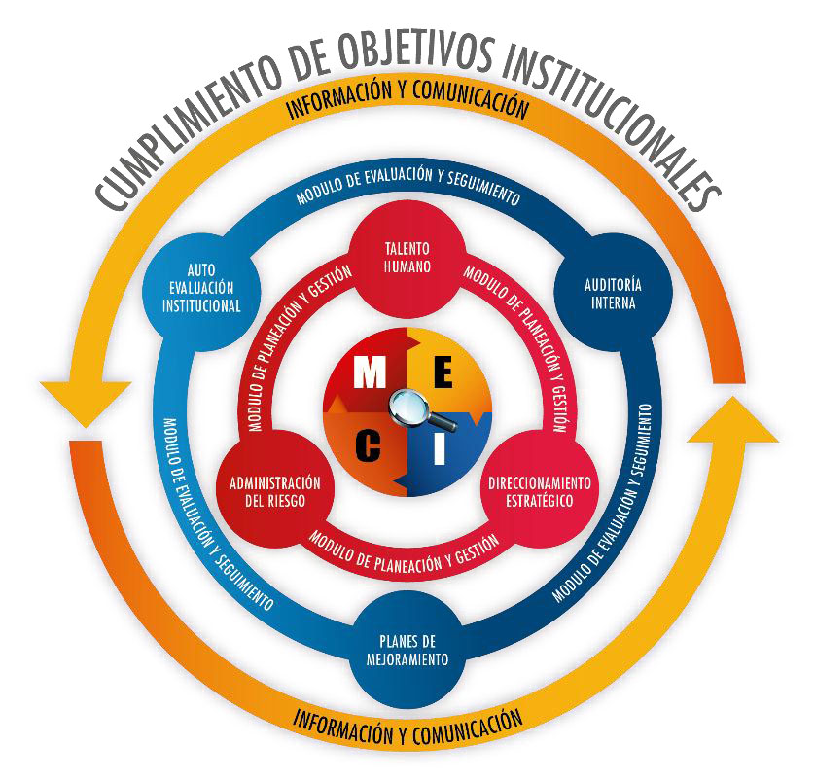

Slide 19
Propósito del MECI
Decreto 943 de 2014
Servir de herramienta gerencial para el control a la gestión pública, que se fundamenta en la cultura del control, la responsabilidad y compromiso de la Alta Dirección para su implementación, y fortalecimiento continuo

Slide 20
Principios o Fundamentos del MECI
AUTORREGULACIÓN
AUTOGESTIÓN
Capacidad de toda organización pública para interpretar, coordinar, aplicar y evaluar la función administrativa.
Capacidad de cada una de las organizaciones para desarrollar y aplicar en su interior métodos, normas y procedimientos.
Capacidad que deben desarrollar todos y cada uno de los servidores públicos de la organización, independientemente de su nivel jerárquico, para evaluar y controlar su trabajo, detectar desviaciones y efectuar correctivos.
AUTOCONTROL

Slide 21
MODELO DE LAS 3 LINEAS DE DEFENSA
CONSEJO DE ADMINISTRACIÓN/COMITÉ DE AUDITORIA
ALTA DIRECCIÓN
1ª LINEA DE DEFENSA
2ª LINEA DE DEFENSA
Auditoria Interna
Auditoria Externa
Regulador
3ª LINEA DE DEFENSA
Gestión Operativa
Control Financiero
Seguridad
Control Interno
Gestión de Riesgos
Calidad
Inspección
Cumplimiento Normativo
Fuente: COSO 2013 (Committe of Sponsoring Organizations de la treadway Commission)

Slide 22
PRIMERA LINEA DE DEFENSA
SEGUNDA LINEA DE DEFENSA
TERCERA LINEA DE DEFENSA
La primera línea de defensa de una organización está formada por los Gestores y el Control Interno. Las unidades operacionales tienen la propiedad y responsabilidad para evaluar, controlar y mitigar los riesgos junto con el mantenimiento de controles internos efectivos
Como parte de esta segunda línea de defensa algunas organizaciones han establecido funciones especializadas como la de Cumplimiento, para controlar los riesgos de no conformidad con la aplicación de leyes y reglamentos externos e internos. Otras funciones especializadas son Control Financiero, Seguridad, Calidad, Inspección, y Gestión de Riesgos, todas ellas con una característica de control transversal de los procesos.
Auditoría Interna constituye la tercera línea de defensa y es el control de los controles. El Departamento de Auditoría Interna, como soporte a la Comisión de Auditoría, basándose en un enfoque de riesgo, proporciona aseguramiento a los órganos de gobierno de la organización y a la alta dirección sobre la efectividad de la evaluación y gestión de riesgos, incluyendo la forma en que la primera y la segunda línea operan.

Slide 23
MUCHAS GRACIAS
GERENCIA DE
AUDITORIA INTERNA

